Slide 1

ZW3D自动化测试系统
品控中心 - Zakim

Slide 2
1
自动化测试流程&QTS
2
宏系统功能介绍
3
宏语句解析流程
4
宏的部分特殊关键字
5
宏的失败与调试
目录
CONTENTS

Slide 3
1
自动化测试流程&QTS

Slide 4
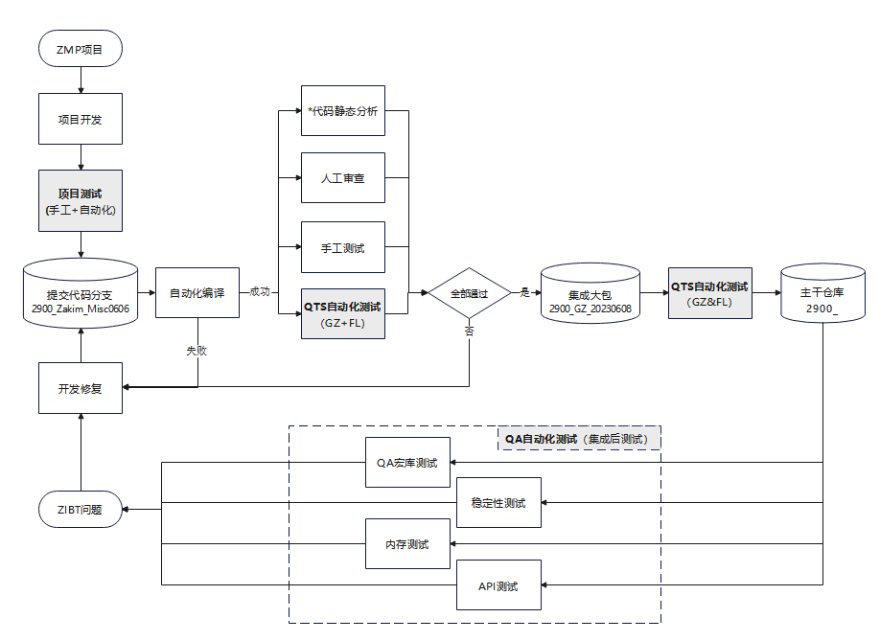
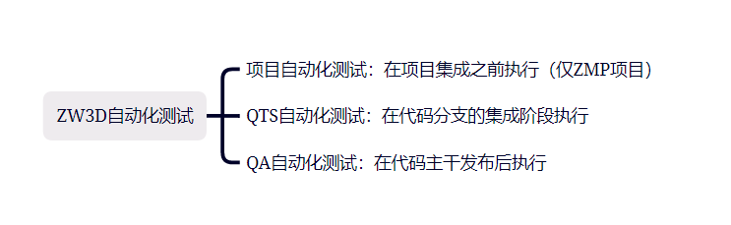
1
自动化测试流程&QTS

Slide 5
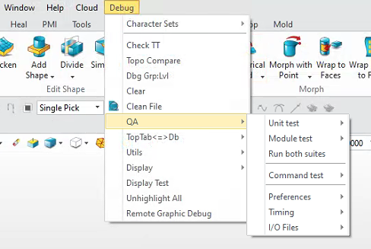
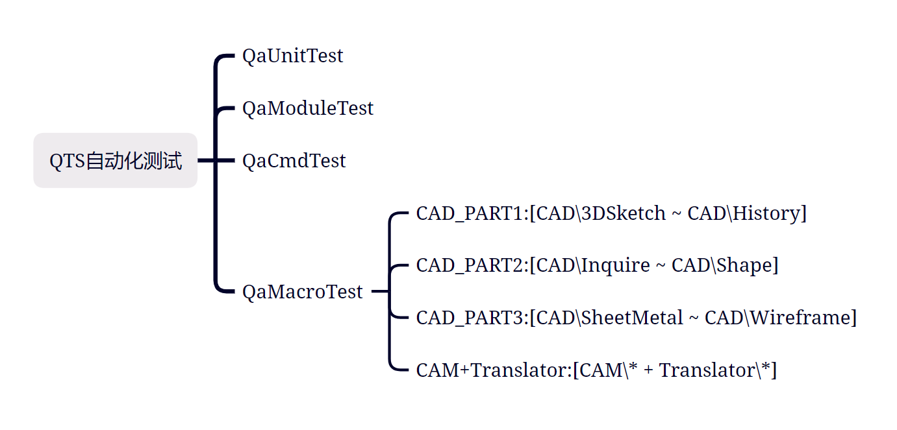
1
自动化测试流程&QTS
注：宏库位置在C:\ZW3D\Source\Macro\InHouse\*

Slide 6
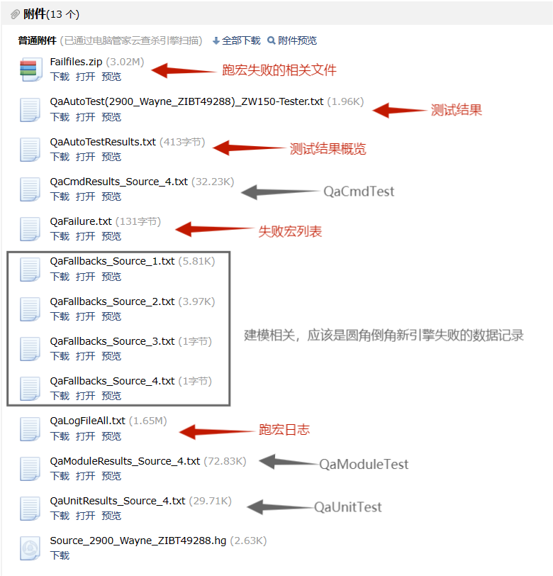
1
自动化测试流程&QTS

Slide 7
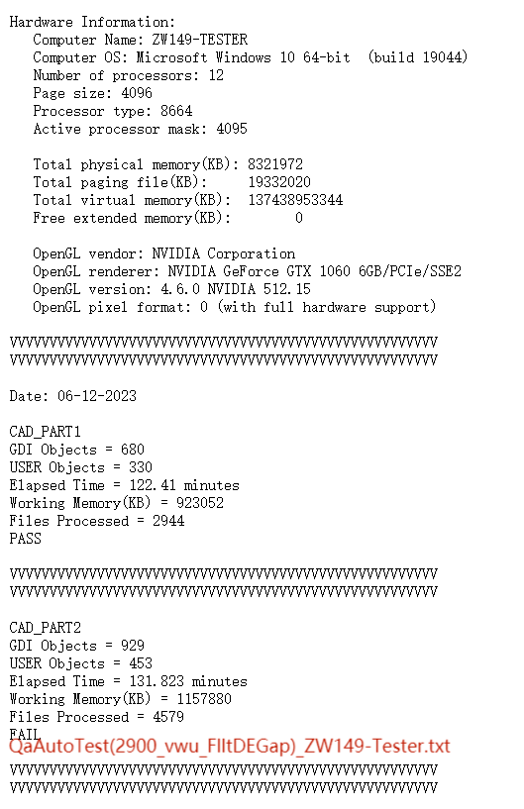
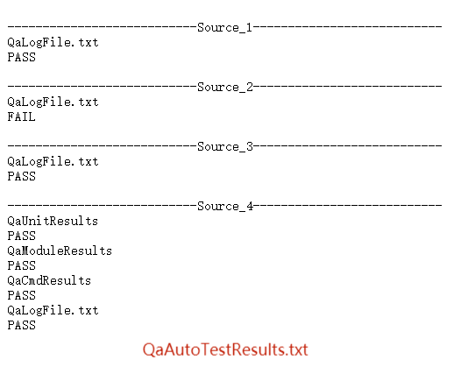
1
自动化测试流程&QTS

Slide 8
2
宏系统功能介绍

Slide 9
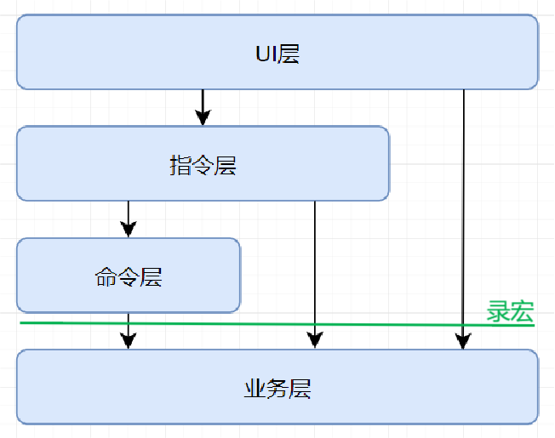
2
宏系统功能介绍——宏文本
宏：Macro，在计算机科学中，宏一般是一组行为或批量处理。
比如鼠标宏，可以为鼠标侧键设置宏，按下侧键后直接执行一组指令。
ZW3D的宏，实际上就是录制了一组用户操作，可以通过解析它来播放复现录宏时的操作。
可以理解为加强版的按键精灵。
按键精灵记录的是鼠标和键盘的按键行为以及相应的屏幕坐标。
ZW3D宏系统记录的是UI层面的消息或命令。

Slide 10
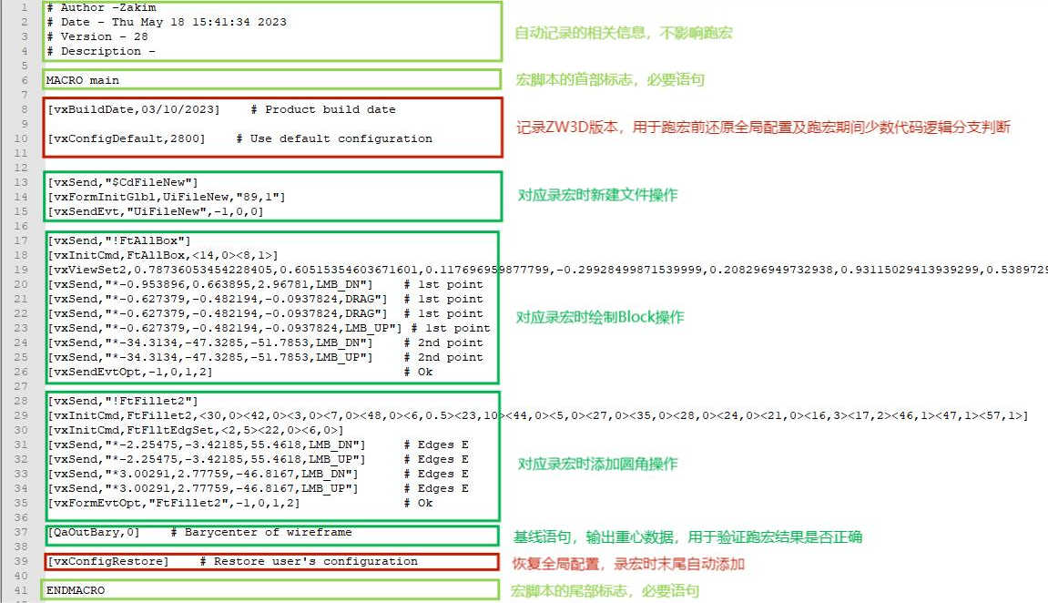
2
宏系统功能介绍——宏文本

Slide 11
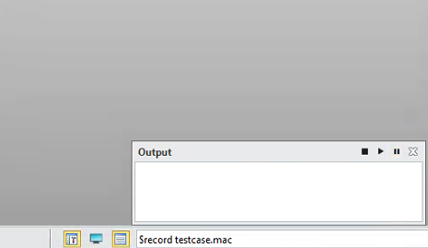
2
宏系统功能介绍——录宏
录宏步骤：
（1）$record testcase.mac，开始录宏
（2）使用ZW3D执行想要录制的操作
（3）选择合适的基线输出
（4）重复（2）和（3）
（5）点击EndMacro结束录宏

Slide 12
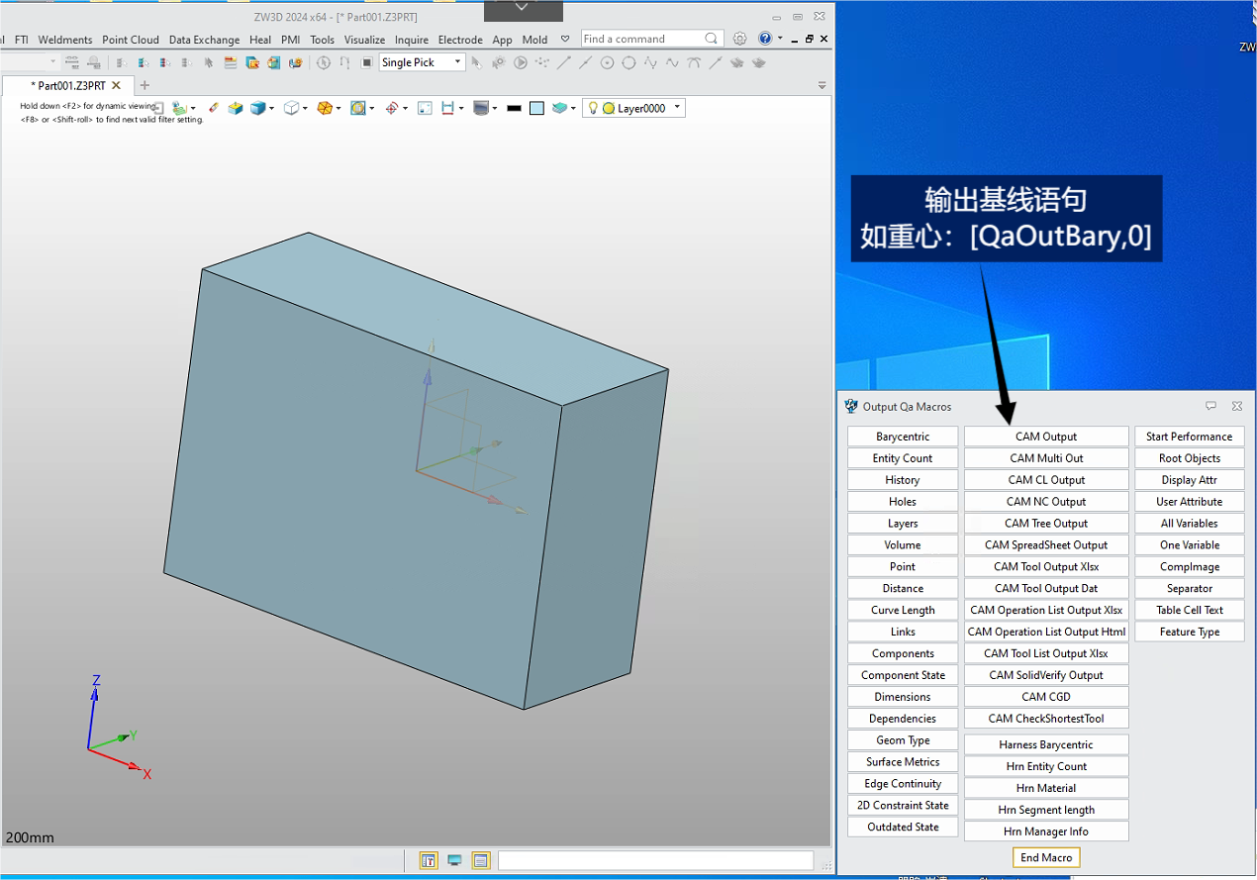
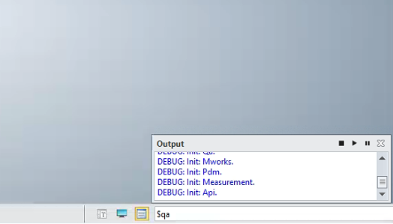
2
宏系统功能介绍——录宏

Slide 13
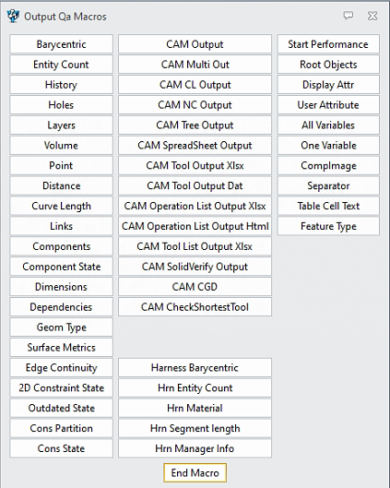
2
宏系统功能介绍——录宏
录宏步骤：
（1）$record testcase.mac，开始录宏
（2）使用ZW3D执行想要录制的操作
（3）选择合适的基线输出
（4）重复（2）和（3）
（5）点击EndMacro结束录宏

Slide 14
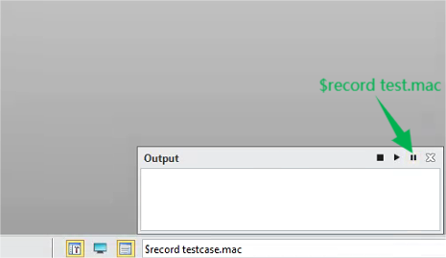
2
宏系统功能介绍——录宏
录宏步骤：
（1）$record testcase.mac，开始录宏
（2）使用ZW3D执行想要录制的操作
（3）选择合适的基线输出
（4）重复（2）和（3）
（5）点击EndMacro结束录宏
Tips：
（1）在开发编译版本（即非Production版），Output窗口的”⏸”键等价于”$record testcase.mac”
（2）在旧版本中，如果结束录宏时没有点击EndMacro，而是直接关掉窗口，录宏不会结束，需要再次执行”$record”（或点”=”键）结束录宏。 新版本（2805&2900）已修复此问题。

Slide 15
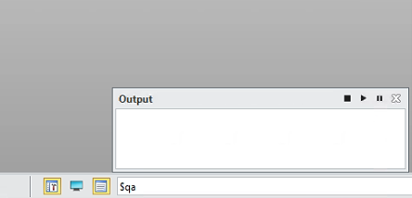
2
宏系统功能介绍——跑宏
跑宏步骤：
（1）$qa，呼出跑宏菜单
（2）选择测试模式和功能选项 （3）点击跑宏策略，选择相应的宏或路径
（4）开始跑宏
（5）产生基线并输出结果

Slide 16
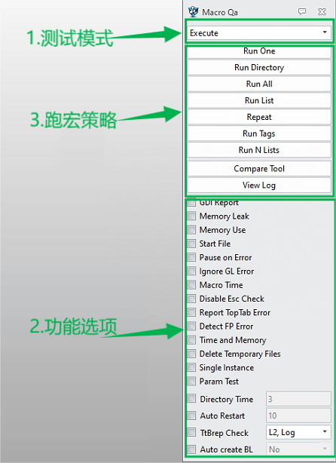
2
宏系统功能介绍——跑宏
跑宏步骤：
（1）$qa，呼出跑宏菜单
（2）选择测试模式和功能选项 （3）点击跑宏策略，选择相应的宏或路径
（4）开始跑宏
（5）产生基线并输出结果

Slide 17
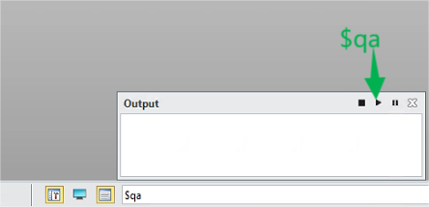
2
宏系统功能介绍——跑宏
跑宏步骤：
（1）$qa，呼出跑宏菜单
（2）选择测试模式和功能选项 （3）点击跑宏策略，选择相应的宏或路径
（4）开始跑宏
（5）产生基线并输出结果
Tips：
（1）在开发编译版本（即非Production版），Output窗口的”▶”键等价于”$qa”
（2）跑宏菜单的各个模式、功能、策略请参考Zwiki文档《宏系统测试模式介绍》
（3）第一次跑宏会弹窗确认并生成基线文件

Slide 18
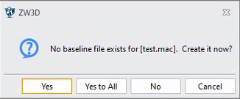
2
宏系统功能介绍——跑宏
跑宏步骤：
（1）$qa，呼出跑宏菜单
（2）选择测试模式和功能选项 （3）点击跑宏策略，选择相应的宏或路径
（4）开始跑宏
（5）产生基线并输出结果
Tips：
（1）在开发编译版本（即非Production版），Output窗口的”▶”键等价于”$qa”
（2）跑宏菜单的各个模式、功能、策略请参考Zwiki文档《宏系统测试模式介绍》
（3）第一次跑宏会弹窗确认并生成基线文件
（4）跑宏的结果输出在QaOutputFiles文件夹中

Slide 19
2
宏系统功能介绍——提交代码时录宏规范
录宏规范：
（1）录宏时应尽量精简，避免录入额外操作
不要录入反复拖拽视图产生的大量ViewSet语句，或无效的空点。
（2）录宏时应选择合适的基线
不要对一个圆心在原点的球体使用重心基线。
（3）使用相应的版本节点录宏
不要使用2900的ZW3D为2805的项目录宏。
（4）录宏之后需要先跑宏一次，确认录的宏可以跑通，并生成一份基线
（5）宏中不要留有调试语句

Slide 20
3
宏语句解析流程

Slide 21
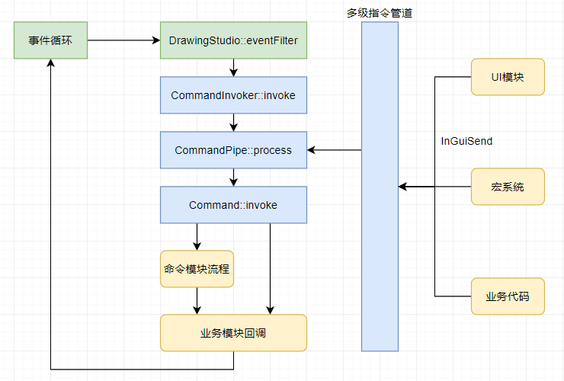
3
宏语句解析流程 – 前置知识：指令管道
注：该页PPT来自“ZW3D平台交互框架_Karl.pptx”

Slide 22
3
宏语句解析流程 – 前置知识：指令类型
指令类型 | 创建指令字符串 | 概述 | 用途
ApplCommand | ^$cmd、$cmd | 框架指令 | 解析后InMgrAppEvtStr函数来判断执行相应的业务。比较特殊的是$SF=开头的gui命令
FormCommand | ^!cmd、 !cmd | 模板命令 | 用来执行模板命令
ExecCommand | ^~cmd、 ~cmd | 函数指令 | 简单执行一个注册过的函数
DispCommand | ^cmd、 &%^cmd | 视图指令 | 视图相关的操作指令
CtrlCommand | |cmd | 控制指令 | 命令控制相关的指令，比如FormAccept、FormOk等等
EvalCommand | &cmd | 执行指令 | 通过InEvalFn来执行函数，有事物的开启和关闭。猜测可能是以前cam模块命令的一些功能。
DataCommand | +cmd | 数据编辑指令 | 用于数据编辑相关功能的一些指令
ProcCommand | @cmd | 参数激活指令 | 在代码和少量的宏中使用到，用@@来激活当前命令的某个域
PickCommand | *cmd1,cmd2, | 拾取命令 | Pick位置相关，用于宏系统中的pick操作
TextCommand | >>cmd | 信息指令 | 在右下角信息提示和output窗口输出信息
MiscCommand | other strings | 其他指令 | 通过代码发送一段字符串，主要用于数据传递，将当前数据传给当前命令的激活控件。有可能是错误的字符串。
注：该页PPT来自“ZW3D平台交互框架_Karl.pptx”

Slide 23
3
宏语句解析流程 – 前置知识：指令执行
Command::invoke
FormCommand::invoke
命令执行
MiscCommand::invoke
参数指令执行
ExecCommand::invoke
函数指令执行
ApplCommand::invoke
框架指令执行
Other Commands
其他指令
InCmdDispatcher
ZsInCmdExecute
VxExecFunc
…
…
InMgrAppEvtStr
VxCadmainEvtStr
CdCmdEvtStr
DmEvtStr
…
$CdFileNew
$report
CdCmdDisp
CdCmdFile
…
…
diStrEvt
InGuiEvtStr
InMgrEvtStr
…
…
注：该页PPT来自“ZW3D平台交互框架_Karl.pptx”

Slide 24
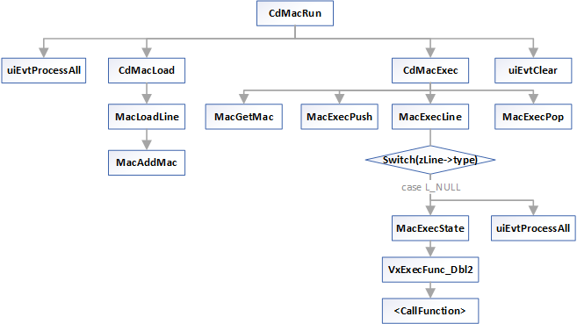
3
宏语句解析流程 – 总体框架
uiEvtProcessAll：将指令管道中的指令逐一激活执行
CdMacLoad：将宏文本读入内存并作预处理
CdMacExec：逐行执行跑宏
uiEvtClear：将指令管道中的指令都废弃掉

Slide 25
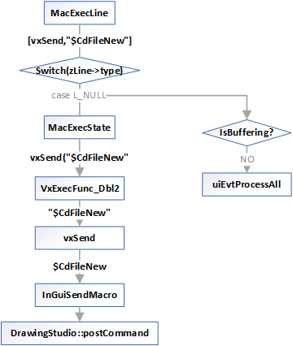
3
宏语句解析流程 – VxSend语句
postCommand：将指令推入指令管道

Slide 26
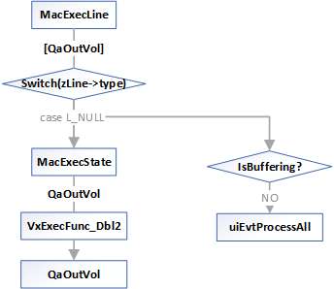
3
宏语句解析流程 – QaOut语句

Slide 27
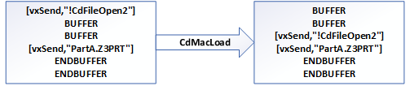
3
宏语句解析流程 – BUFFER的解析
注：除了BUFFER之外，QaAllowRetry、vxInitCmd、vxFormInitGlbl也会使宏的实际语序发生改变。

Slide 28
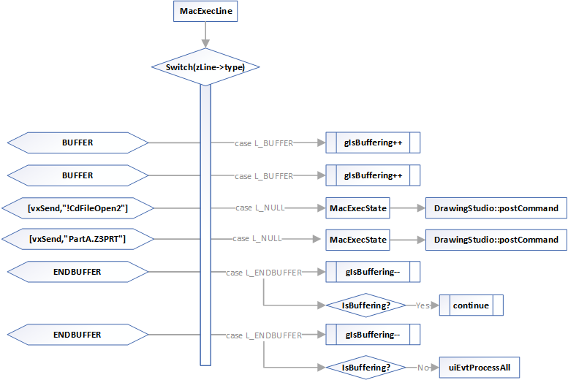
3
宏语句解析流程 – BUFFER的解析

Slide 29
4
宏的部分特殊关键字

Slide 30
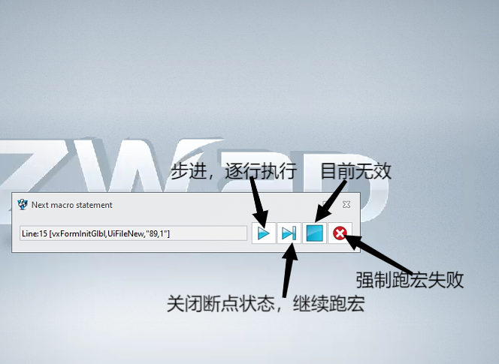
4
宏的部分特殊关键字 – DebugOn调试
[DebugOn]
[vxSend,"$CdFileNew"]
[vxFormInitGlbl,UiFileNew,"89,1"]
[vxSendEvt,"UiFileNew",-1,0,0]
或
+[vxSend,"$CdFileNew"]
[vxFormInitGlbl,UiFileNew,"89,1"]
[vxSendEvt,"UiFileNew",-1,0,0]

Slide 31
4
宏的部分特殊关键字 – QaAllowRetry&QaExpectError
QaAllowRetry:
录宏时自动生成，作用是忽略一次命令失败，继续跑宏，但如果命令失败的同时产生了报错（ALERT以上），跑宏依然会失败。
QaExpectError:
后期改宏添加，作用是忽略一次错误（包括命令失败和报错）。

Slide 32
4
宏的部分特殊关键字 – 变量与逻辑语法
宏系统支持IF、WHILE、FUNCTION、变量定义与使用。
FUNCTION cnt = QaFnHistCnt() # history feature count
item = 6
WHILE (item < cnt)
# check if the feature can be regen by active a option form
FUNCTION redefine = QaFnHistCanInfomRedefine(item)
IF (redefine)
[vxSendEvt,"UiHistoryManager",220,(item,1),4,4]
[vxSend,"$CdHistEdit"]
[vxSendEvtOpt,-1,0,1,2] # Ok
ENDIF
item = item + 1
ENDWHILE

Slide 33
5
宏的失败与调试

Slide 34
5
宏的失败与调试 – 注意事项
注意事项：
1.跑宏必要条件 区域语言、字体、时区、分辨率等都可能引起跑宏失败。
2.随机失败
有时会出现跑宏结果不稳定的情况，甚至有一千次跑宏中失败一次的随机失败。
可能原因包括：多线程、未初始化变量、指令异步、时钟与运行速度等。
QTS出现随机失败请联系Vincy或Violet。
3.批量跑宏失败，无法单独复现
一般是前面的某个宏改变了全局变量/静态变量，没有还原，影响了后面的某个宏导致其失败。
思路一：通过不断跑宏缩小范围，定位到相互影响的宏
4.不同编译版本的表现（release和production的表现）
ZW3D的编译版本有Debug、RelNoOpt、Release、Production等。
不同编译版本会影响到运行速度、内存分配、未初始化变量的值等。

Slide 35
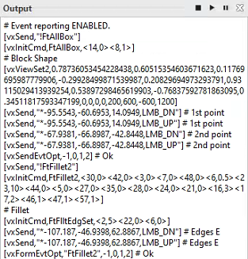
5
宏的失败与调试 – 调试技巧
调试技巧：
1.宏断点
在宏中添加[DebugOn]或“+”进行宏的单步调试。
2.$report
使用$report，可以在Output窗口看到操作对应的录宏语句。

Slide 36


5
宏的失败与调试 – 调试技巧
调试技巧：
3.分析失败原因：
（1）确认失败类型：执行宏语句失败or基线对比失败？
（2）分析对应文件
Production：C:\Users\***\AppData\Roaming\ZWSOFT\ZW3D\2800_Piping_x64\output\QaOutputFiles
其它版本：C:\ZW3D\Source\Build\InHouse\Releasex64\QaOutputFiles
QTS失败邮件：Failfiles压缩包
观察分析跑宏日志ZW3D-31464.log、本次输出基线ZW3D-31464.txt、标准基线ZW3D-31464.1.bl，
结合宏文本ZW3D-31464.mac，推断跑宏失败的原因。

Slide 37
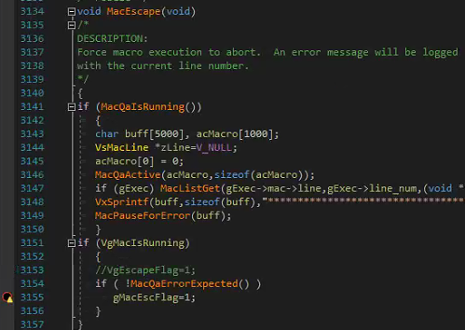
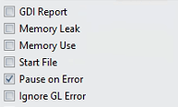
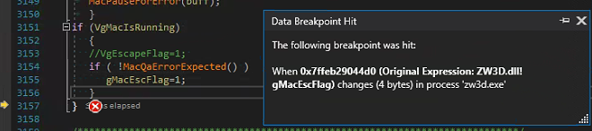
5
宏的失败与调试 – 调试技巧
调试技巧：
4.宏语句失败断点溯源：
法1：开启Pause on error跑宏，缺点是符合QaExpectError预期的错误也会触发这个中断。
法2：在MacEscape添加断点，缺点是Release和Production版本中会因为优化无法直接添加断点，但可以通过反汇编添加断点。
法3：对变量ZW3D.dll!gMacEscFlag打数据断点。

Slide 38
5
宏的失败与调试 – 调试技巧
调试技巧：
4.宏语句失败断点溯源：
法1：开启Pause on error跑宏，缺点是符合QaExpectError预期的错误也会触发这个中断。
法2：在MacEscape添加断点，缺点是Release和Production版本中会因为优化无法直接添加断点，但可以通过反汇编添加断点。
法3：对变量ZW3D.dll!gMacEscFlag打数据断点。
在跑宏过程中，如果产生了ALERT及以上的报错，后续跑宏流程中会及时中止跑宏。
若断点调试发现是因产生过报错（ALERT）而进入MacEscape，但堆栈已经不是报错现场，
可进一步去日志的产生流程里打断点（如zwLogMessage或logToFile）。
或使用$break=4，在非Production版本中，可以对ALERT及以上的报错信息开启断点。

Slide 39
5
宏的失败与调试 – 调试技巧
调试技巧：
5.基线对比失败：
（1）$qasaveimg
使用该命令，可以在跑宏失败时自动产生截图，有助于分析基线失败是源于哪个差异。
广州QTS默认开启，截图文件附带在Failfiles压缩包中。美国QTS暂不支持。
（2）$qablrecord
使用该命令，可以在计算重心或实体数量打印参与计算的数据库对象。
搭配entity info功能，可以知道产生差异的对象对应哪些实体。
（3）调试基线计算代码
以重心为例，[QaOutBary,0]对应调用QaOutBary，其通过msg机制遍历一批数据库对象，传入
QaBaryCb中进行重心计算。可以在QaBaryCb中断点调试。

Slide 40
5
宏的失败与调试 – 调试技巧
调试技巧：
6.$macstring 通过$macstring可以直接执行宏语句，不需要宏文本。
例如：$macstring [vxSend,”$CdFileNew”]
目前存在缺陷：
（1）$macstring [QaOutBary,0]虽然会执行重心计算，但由于不是通过Qa跑宏，
输出文件未被初始化，因此重心计算之后看不到输出。
（2）目前由于BUG没有支持多行宏语句，但后续会支持。
$macstring [vxSend,”$CdFileNew”]\n [vxSendEvt,”$UiFileNew”,-1,0,0]
单条宏语句其实也可以直接添加”!”作为一条指令执行
例如：![vxSend,”$CdFileNew”]

Slide 41
5
宏的失败与调试 – 调试技巧
调试技巧：
7.当失败在WHILE循环中时，可善用IF判断和Print输出信息
n = 0
WHILE (n < 100 )
...
n = n+1
[Print,n]
IF(n == 50)
[DebugOn]
ENDIF
ENDWHILE

Slide 42
参考文档
跑宏模式：
《宏系统测试模式介绍》
宏语句解析：
《宏语句解析与特殊关键字用法介绍》
基线：
《宏基线指引》
《CAD基线计算分析与比较方法解读》
《Diff-基线数据比对工具》
专栏：
《Macro使用技巧》

Slide 43
感谢您的聆听
THANK YOU FOR LISTENING

